Slide 1
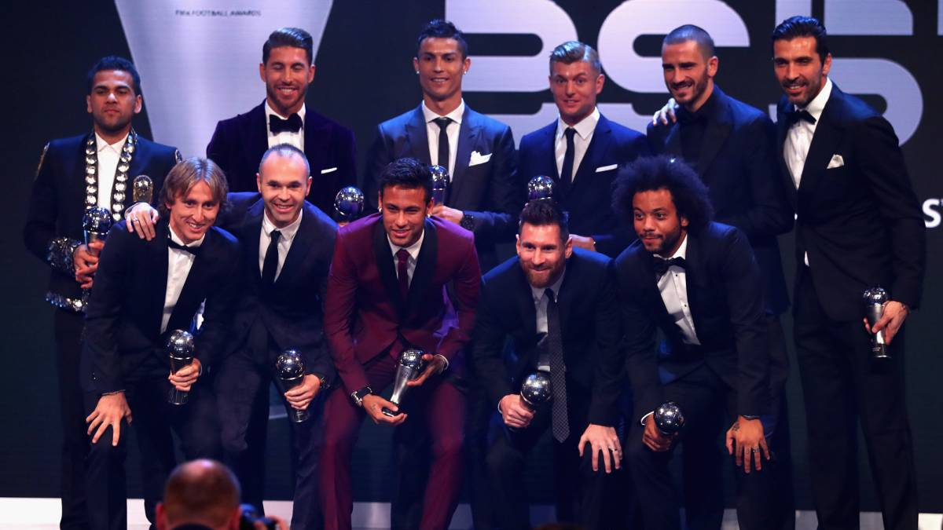
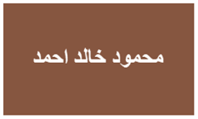







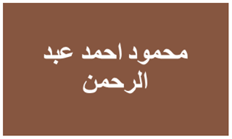

Team SE2
عبد الرحمن وليد
This Photo by Unknown Author is licensed under CC BY-SA-NC
محمود محمد عبد الرحمن

Slide 2

Introduction
The pharmacy system is based on receiving medicines from sales representatives of companies and then selling it to consumers in order to use the medicines in a safe and effective manner and under the permitted supervision. Remote areas can use our website or application that facilitates access to pharmacy services, search for medicines and other medical supplies, delivery to anywhere as soon as possible and all possible payment methods as paybal , fawry , visa or when the order be deleverd he can pay, and there are pharmacists throughout the day and they have experience in dealing with emergency cases such as bleeding or fracture, and not dispensing The prohibited medicines are only a paper proving your need for them from the specialist doctor.

Slide 3
Problem Statement
There is pressure on the pharmacy, the lack of an accurate description of the use of the medicine, the dispensing of medicines randomly without consulting a doctor, the lack of consultation with a doctor, and failure to take into account the patient’s medical history.

Slide 4
Project Features
Log in.
Patient info.
Patient Prescription
Minimize the time of processing a request.
Support bulk requests.
Make an order for medicines.
Always make sure that all required medications are available.

Slide 5
Project Features
Knowing the effective materials to look for an alternative if there is something wrong within the medicine.
The purpose of each drug must be known.
Sorting medicines and knowing their production date and expiration date.
Keeping medicines in a place where the temperature is suitable.
Divide the medicines inside the pharmacy into departments.
Not to dispense any of the prohibited medicines without the permission of the specialist doctor.

Slide 6
Project Features
We must make advertisements in all forms (various social media - advertisement banners in the streets and tv, etc.)
Allow patients and clints to send feedback about the system.
Ask patients for any suggestion that help to improve the system.
Ease the process of delivering medicines to homes.
Decrease the pressure from the pharmacy.
Save time for clients.
Tax Exemptions
Tax Rates and Rules
Receipt and invoices

Slide 7
Use case diagram
Actors
المستخدمون الذين يتفاعلون مع النظام. يمكن أن يكون الممثل شخصًا أو مؤسسة أو نظامًا خارجيًا يتفاعل مع تطبيقك أو نظامك. يجب أن تكون كائنات خارجية تنتج البيانات أو تستهلكها
System
تسلسل محدد من الإجراءات والتفاعلات بين الجهات الفاعلة والنظام. يمكن أيضًا الإشارة إلى النظام على أنه سيناريو
Goals
النتيجة النهائية لمعظم حالات الاستخدام. يجب أن يصف المخطط الناجح الأنشطة والمتغيرات المستخدمة للوصول إلى الهدف

Slide 8
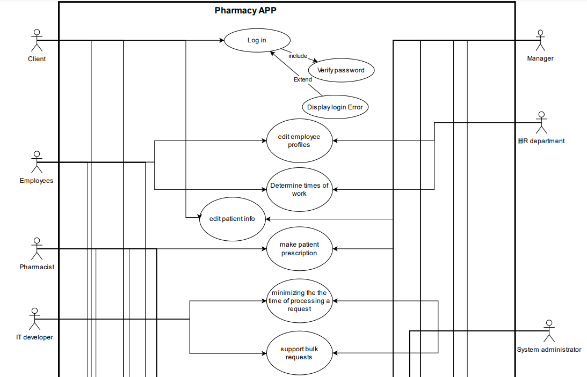

Slide 9
Template use case
Feature Name
يحدد اسم الميزة التي سيتم وثائقها
Description
يقدم وصفًا موجزًا للميزة ويحدد الهدف الرئيسي لها
Actors
تعريف للأطراف التي ستتفاعل مع الميزة
Preconditions
يحدد الشروط التي يجب تحقيقها قبل استخدام الميزة
Postconditions
يوضح الحالة المتوقعة بعد نجاح استخدام الميزة
Normal Flow
يصف تسلسل الخطوات الأساسية لاستخدام الميزة
Alternative Flow
يعرض سيناريوهات بديلة أو خطوات بديلة يمكن أن يتبعها المستخدم في حالات خاصة

Slide 10
Template use case
Exceptions
يتعامل مع حالات الخطأ أو الاستثناءات التي قد تحدث
Includes
يوضح أي تضمينات لميزات أو وحدات أخرى يجب أن تتفاعل معها الميزة
Frequency of Use
يوضح تقديرًا لكيفية تكرار استخدام الميزة، وفي هذه الحالة يشير إلى أنها تستخدم بشكل متكرر
Special Requirements
يتناول أي متطلبات خاصة يجب مراعاتها أثناء تطوير أو استخدام الميزة
Assumptions
يحدد افتراضات المقدم لتصميم الميزة، مثل افتراض أن المستخدمين قد تلقوا تدريبًا
Notes and Issues
يشير إلى ملاحظات إضافية أو قضايا يجب مراعاتها، مثل مشاكل الأداء أو توقف النظام
Trigger
هو الحدث أو الظرف الذي يؤدي إلى تنشيط الميزة

Slide 11
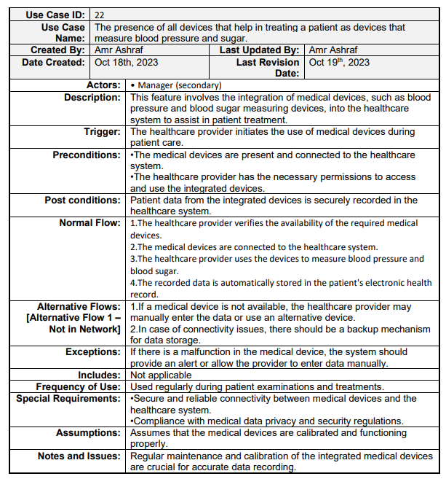

Slide 12
Class diagram
Class
يمثل كائنًا أو كودًا قابلًا للتنفيذ. يتم تصميم الكلاس ليحوي على خصائص وعمليات
Attributes
تمثل المتغيرات أو البيانات التي تنتمي إلى الكلاس. تُعرف أحيانًا باسم الحقول
Methods
تمثل الوظائف أو الإجراءات التي يمكن أن يقوم بها الكلاس. تُعرف أحيانًا باسم الوظائف أو الطرق
Relationships
تظهر العلاقات بين الكلاسات وتحدد كيفية تفاعلها
Interfaces
تظهر كلاسات تحتوي على توقيعات العمليات دون تنفيذها، ويمكن للكلاسات الأخرى تنفيذ هذه الواجهات

Slide 13
Class diagram :
(Relationships)
Six types of relationships
1- Inheritance
2- Realization / Implementation
3- Composition
4- Aggregation
5- Association
6- Dependencies

Slide 14
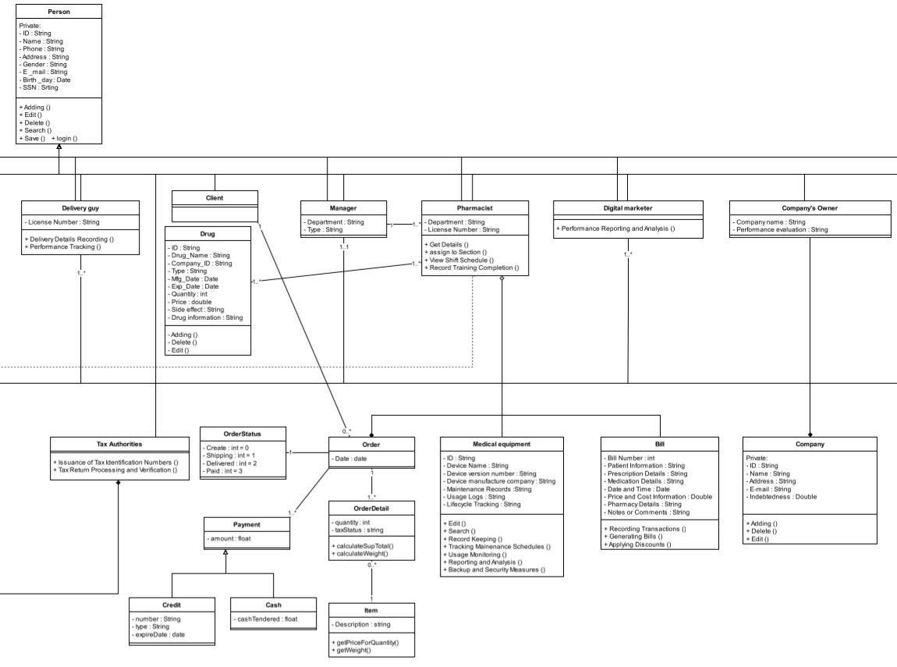

Slide 15
Sequence diagram
Actors
يمثل كائنًا معينًا في النظام، سواء كان ذلك كائن فعلي من كلاس معين أو كائن ذو وجود زمني يُظهر فترة زمنية محددة
Lifeline
خط عمودي يُظهر الفترة الزمنية التي يظل فيها الكائن نشطًا. يُستخدم لتوضيح عمر الكائن أثناء تنفيذ السيناريو
Message
تمثل التفاعل بين الكائنات. يُظهر الرسم السهم الذي يمتد من الكائن المرسل إلى الكائن المستقبل، ويُظهر نوع الرسالة ومحتواها

Slide 16
Sequence diagram :
(Message)
Eight types of messages
1- Synchronous messages
2- Asynchronous Messages
3- Create message
4- Delete Message
5- Self Message
6- Reply Message
7- Found Message
8- Lost Message

Slide 17
